Slide 1
Toetsbase,
Knip en plak je eigen (RTTI, OBIT of anders)
WND 2016 Workshop 60
Luc Orbons, december 2016
lbjorb@gmail.com

Slide 2

Inhoud
Intro.
Toetsbase.
Taxonomie.
Toetsrapportages.
Knip en plak je eigen toetsen voor de rest van het schooljaar.
Discussie

Slide 3

Uitgangspunten
Docent
  Wat wil/moet ik overbrengen aan llingen?
  Hoe ga ik dat doen
  Hoe stel ik vast of dit gelukt is?
  Wat moet ik dan weten/aantonen?
  Hoe weet ik dat goed gemeten heb?
  Evaluatie Waar kan ik lering uit trekken?
Leerlingen
  Aanleg
  Motivatie
  Ontwikkeling
  Resultaat

Slide 4
Doelstellingen Toetsbase
Formatief en summatief in één.
  Meetellend voor overgang/slagen (summatief).
  Feedback naar leerling en docent (formatief).
Herbruikbaarheid van toets en toetsvragen
  Collectie van losse toetsvragen en toetsen.
  Snelle en eenvoudige manier van samenstellen toetsen.
  Delen en leren met en van elkaar
Flexibele taxonomie
  Die bepaal je geheel zelf
  De usual taxonomieën RTTI, OBIT, TIMSS enz.
  Snel aan te brengen of te wijzigen
Notes:
TIMSS (Trends in International Mathematics and Science Study)

Slide 5
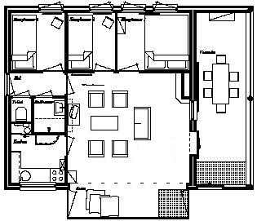
Inrichting Toetsbase
Toetsopdrachten (nu ca 220)
  Verzameling van één of meer toetsvragen
  Indeling volgens examenprogramma natuurkunde vwo
  Op verschillende niveau’s (vwo 3,4,5 en 6)
  Taxonomie (rtti voor leerjaar 3 en examentaxonomie in 4,5 en 6)
Klassen
  Je lijsten met leerlingen uit de verschillende klassen
Scoremodel
  Score-administratie: spreadsheet achtig met handige doorstapmogelijkheden.
  Score-berekening: Cito met N-term, A-B score of custom
  Specials: bonusvragen ; vragen deactiveren
Applicatie (Toetstool)
  Plakt opdrachten, klassen en scoremodel aan elkaar
  Scores bijhouden
  Rapportages genereren
  Opgaven editor
  specials

Slide 6
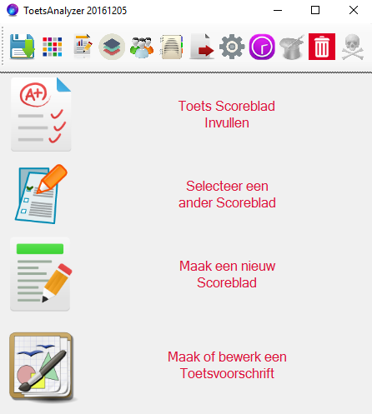
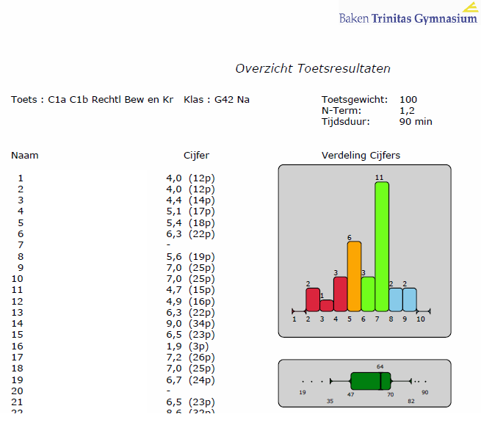
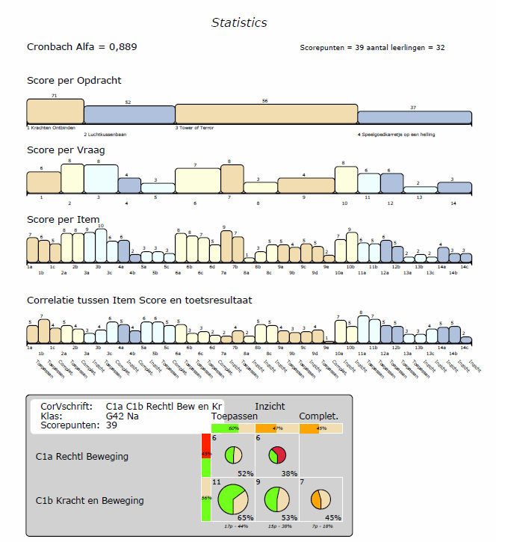
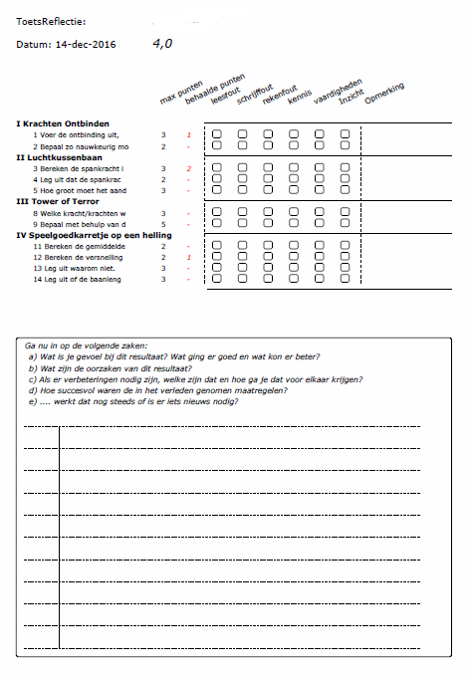
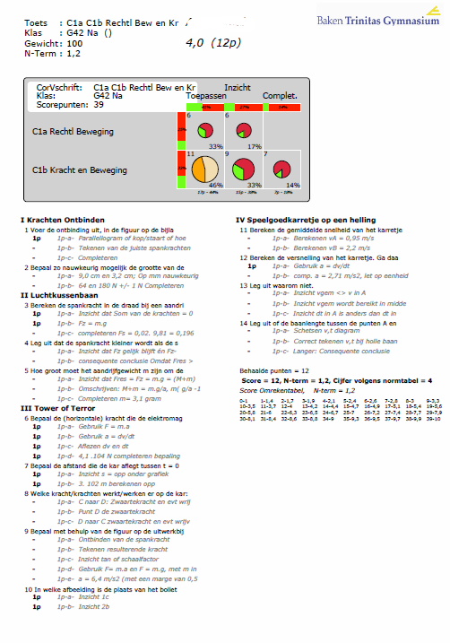
Screenshots

Slide 7
Aan de slag: installatie
Stap 1: Kopieer de
  “opentoetstool” directory op de memory stick naar de folder
  “documents” op de computer
  Resultaat: de
Stap 2: Installatie software
  ga na de directory “installatiebestanden” op de memory stick
  Start het programma “setup.exe”
  Klik door de waarschuwingen heen
Stap 3: start het programma op
  Ga naar programs – toetstool – en klik op toetstool
  Resultaat: het programma start en je ziet het startscherm

Slide 8
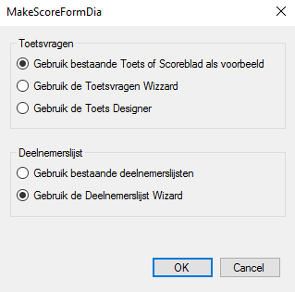
Aan de slag: Eerste toets
Kies van hoofdscherm

Slide 9
Denk even na wat voor toets je voor wie wilt maken
Kies een aantal opgaven uit de lijst
  Multiple select kan
Enzovoort
Volg het voorbeeld of ga je eigen weg.

Slide 10
De toets zelf
Voorbladen
Format → Kies rtf werkt het meest betrouwbaar en is sneller

Slide 11
Hoe ging het?

Slide 12
